Slide 1
Nachhaltig von A nach B –
Transporte einfach erklärt
Lehrunterlagen

Slide 2
Wie man am besten mit diesem
Lehrmaterial arbeitet
Power Point: In der folgenden PowerPoint wird eine Einführung in das Thema „Nachhaltiger Transport“ präsentiert. In den zugehörigen Notizen sind die Folien kurz beschrieben und die verwendeten Quellen für diese angeführt, welche für weiterführende Informationen genutzt werden können.
Mitmachheft für Schüler:innen: unter https://www.rewway.at/de/lehrmittel/mitmachheft steht ein Aufgabenheft mit Rästeln zum Download zur Verfügung. So können Inhalte spielerisch gefestigt und selbständig am Thema gearbeitet werden.
Videos und ergänzende Übungen: Videos und Übungen zum Thema finden Sie hier in der Präsentation auf den farblich hinterlegten Aktivitätsfolien als auch unter: https://www.rewway.at/de/lehrmittel/
Alle Lehrmittel beinhalten eine kompakte Übersicht, welche die Unterrichtsplanung erleichtert: Lernziele, Zielgruppen, Schwierigkeitsgrad, Methoden und Anknüpfungspunkte zum Lehrplan.
Kahoot!
Für eine spielerische Überprüfung des Lernfortschrittes besteht die Möglichkeit, ein vorbereitetes frei zugängliches Kahoot! im Unterricht einzusetzen. Den QR-Code bzw. Link direkt zum Quiz finden Sie am Ende der Power Point.

Slide 3
Lernziele und Zielgruppe
Lernziele
Die Schüler:innen verstehen den Begriff „Klimawandel“, erkennen dessen Folgen für Mensch, Tier und Umwelt und können die Bedeutung von „Nachhaltigkeit“ erklären.
Die Schüler:innen innen können die Umweltauswirkungen von Verkehr beschreiben und reflektieren, wie ihr eigenes Verkehrs- und Konsumverhalten die Umwelt beeinflusst.
Die Schüler:innen kennen verschiedene Verkehrsträger und deren Eigenschaften.
Die Schüler:innen können die Vor- und Nachteile der Verkehrsträger Lkw, Bahn und Binnenschiff im Gütertransport erläutern.
Die Schüler:innen kennen die Donau als größten Fluss Österreichs und verstehen ihre Bedeutung als Wasserstraße.
Die Schüler:innen nutzen ihre Kreativität, um innovative und umweltfreundliche Transportideen für die Zukunft zu entwickeln.
Zielgruppe
Schüler:innen der Grundstufe/Volksschule

Slide 4

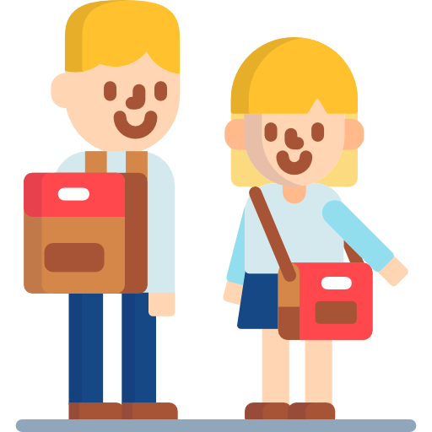
Wie bist du heute zur Schule gekommen?
Bilder: Flaticon
Notes:
Einführung zum Thema Mobilität:
Frage an die Schüler:
„Wie bist du heute zur Schule gekommen?“
„Hättest du auch anders kommen können?“
Bewegungsspiel:
Die Kinder stellen sich in Gruppen auf – je nach Verkehrsmittel, das sie genutzt haben.
Danach werden Vor- und Nachteile der jeweiligen Fortbewegungsart gesammelt:
Zu Fuß gehen: gesund, umweltfreundlich, man entdeckt unterwegs neue Dinge oder trifft Freunde; dauert manchmal länger, bei Regen und Kälte oft nicht angenehm, man muss gut auf den Verkehr achten, nicht immer möglich, wenn man zu weit weg wohnt…
Fahrrad / Roller: schnell, gesund, kein Stau, umweltfreundlich; man muss gut auf die Autos und Fußgänger achten, mit Fahrrad erst nach der Fahrradprüfung alleine möglich, im Winter und bei Regen gefährlich…
Bus: umweltfreundlicher als mit dem Auto, oft trifft man Freunde, sicher; man muss pünktlich bei der Haltestelle sein, manchmal kein Sitzplatz, dauert oft länger als mit dem Auto (Wartezeiten, viele Haltestellen)…
Auto: schnell und bequem, auch bei Regen praktisch, keine Schultasche tragen; manchmal Stau, aussteigen vor der Schule gefährlich, nicht gut für die Umwelt, wenig Bewegung – man sitzt nur…
Vertiefende Fragen:
„Bewegst du dich aus eigener Kraft oder wird dein Verkehrsmittel angetrieben?“
„Welche Verkehrsmittel sind motorbetrieben?“
„Was bedeutet ‚umweltfreundlich unterwegs sein‘?“
Bildquelle:
Flaticon (2025): https://www.flaticon.com/de/kostenlose-icons/schule; Schule Icons erstellt von Freepik – Flaticon; Abruf 14.02.2025
Flaticon (2025): https://www.flaticon.com/de/kostenlose-icons/schule; Schule Icons erstellt von Freepik – Flaticon; Abruf 14.02.2025

Slide 5
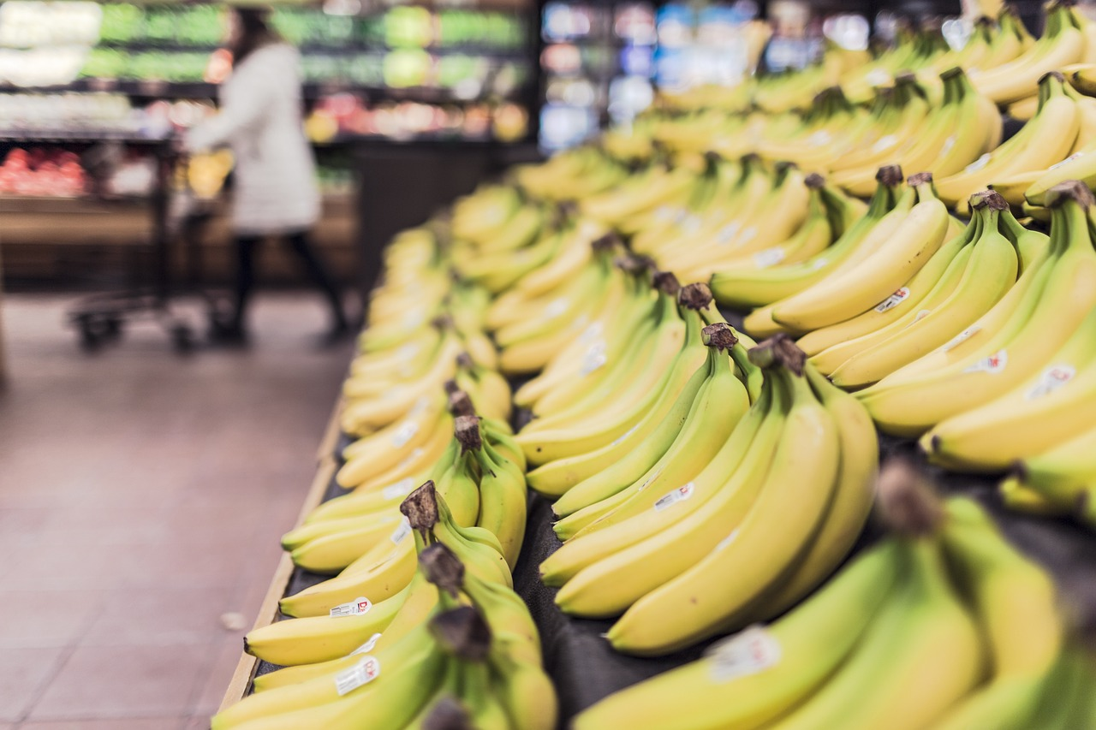
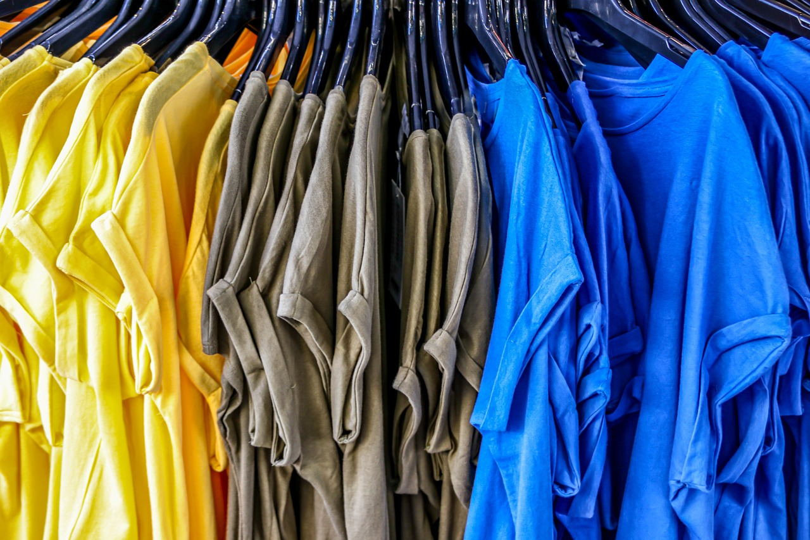
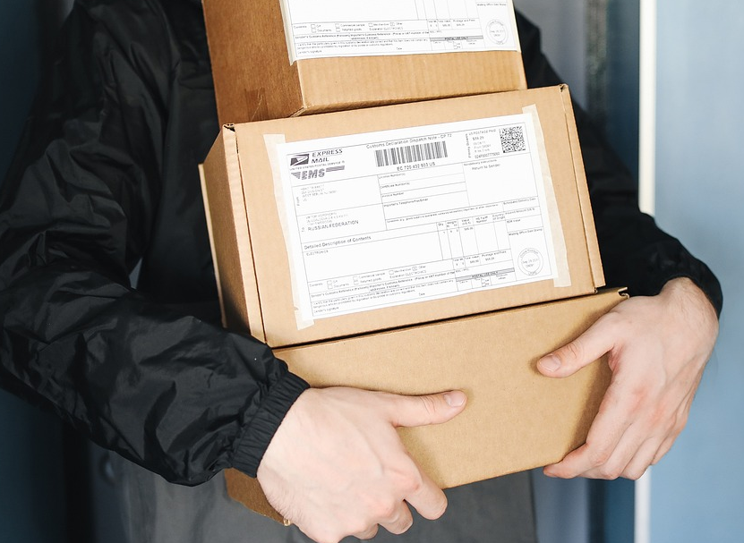
Wie kommen die Dinge, die wir täglich brauchen zu uns?
40
Bilder: Pixabay
Notes:
Einführung Güterverkehr/Transport:
Wie gelangen die Lebensmittel ins Geschäft?
Wie kommt das T-Shirt in den Laden?
Wer bringt das Paket zu mir nach Hause und woher kommt es?
Bildquelle:
Pixabay (2025): https://pixabay.com/de/photos/pakete-lieferung-lieferung-mann-6153947/; Abruf 14.02.2025
Pixabay (2025): https://pixabay.com/de/photos/t-shirt-kaufen-verkaufsstand-l%C3%A4ssig-4367577/; Abruf 14.02.2025
Pixabay (2025): https://pixabay.com/de/photos/bananen-fr%C3%BCchte-lebensmittel-698608/; Abruf 14.02.2025

Slide 6
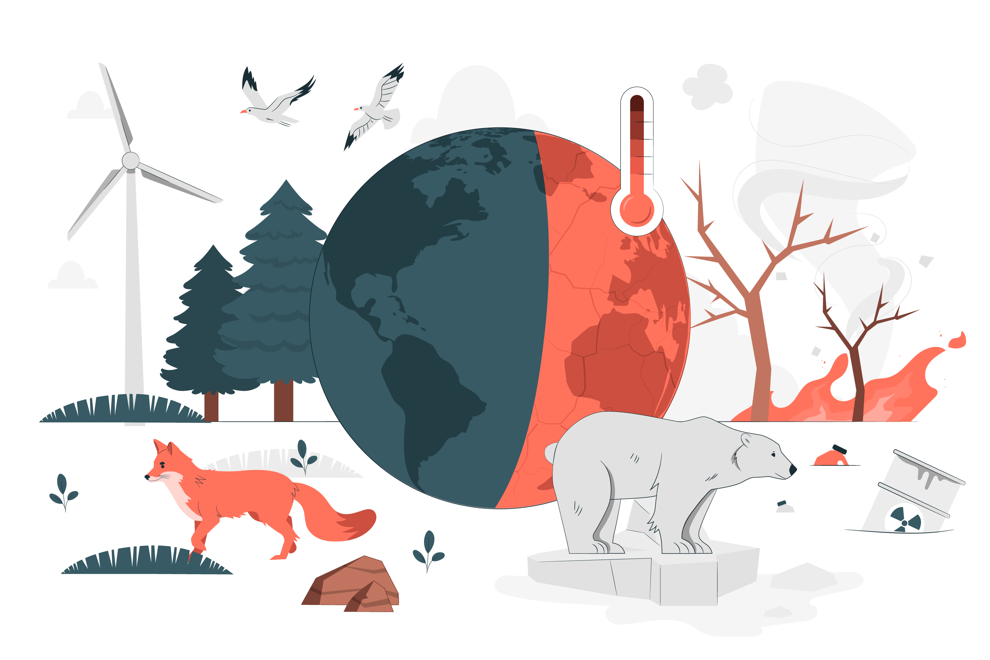
Was heißt eigentlich Klimawandel?
Bild: Freepik
Notes:
Der Klimawandel bedeutet, dass sich das Wetter auf der Erde langsam verändert. Es wird immer wärmer, weil zu viele Abgase in die Luft kommen – zum Beispiel durch Fahrzeuge oder Fabriken. Dadurch schmelzen Eisberge, es gibt mehr Stürme und es regnet oder schneit manchmal zu viel oder zu wenig.
Stell dir vor: Die Erde hat eine warme Decke. Wenn wir zu viele Abgase machen, wird die Decke zu dick – und der Planet wird zu heiß.
Was passiert durch den Klimawandel?
Für Tiere:
Eisbären und Pinguine verlieren ihr Zuhause, weil das Eis schmilzt.
Viele Tiere finden keine Nahrung mehr oder sterben aus.
Für uns Menschen:
Es wird sehr heiß: An manchen Tagen ist es so heiß, dass Menschen krank werden können.
Weniger Wasser: In manchen Ländern gibt es nicht genug Wasser zum Trinken oder für Pflanzen.
Weniger Essen: Wenn es zu heiß oder zu trocken ist, wachsen Obst, Gemüse und Getreide schlechter.
Mehr Unwetter: Es gibt öfter starke Stürme, Überschwemmungen oder Waldbrände – das kann Häuser zerstören.
Bildquelle:
Desgined by Freepik (2025)

Slide 7

Was bedeutet „nachhaltig“?
Bild: Freepik
Notes:
Nachhaltig bedeutet: gut für die Umwelt und für die Zukunft. Wenn wir nachhaltig leben, passen wir gut auf die Erde auf – damit auch Kinder in der Zukunft noch gut hier leben können.
Beispiel: Wenn du einen Baum pflanzt und ihn gut pflegst, haben auch deine Kinder später noch Schatten und frische Luft – das ist nachhaltig!
Nachhaltig ist auch, wenn wir gut miteinander umgehen, niemanden ausschließen und helfen, wenn jemand Hilfe braucht.
Nachhaltigkeit bedeutet auch, dass Firmen so arbeiten, dass es sie lange gibt und die Menschen Arbeit haben. Sie sollen keine Rohstoffe verschwenden und so arbeiten, dass auch in Zukunft noch genug für alle da ist.
Bildquelle:
Desgined by Freepik (2025)

Slide 8

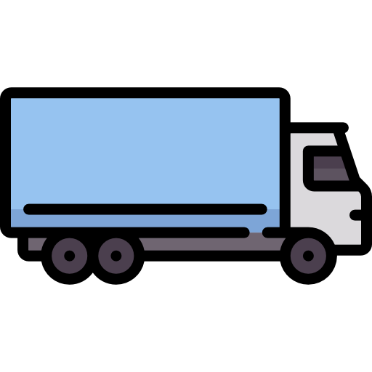
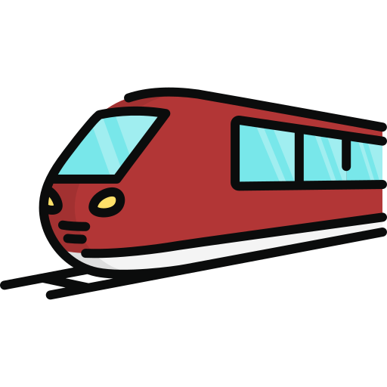

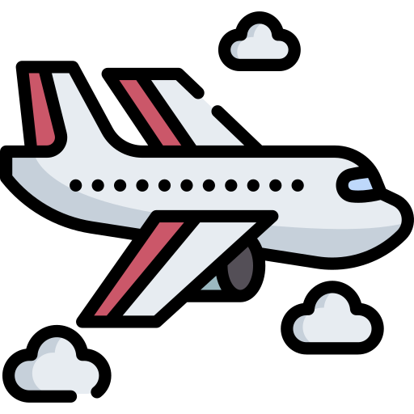

Welche Transportmittel für Güter gibt es?
40
Bilder: Flaticon
Notes:
LKW:
+ Kann überall hinfahren: Er bringt Waren direkt in die Städte, Dörfer und sogar bis vor die Haustür.
+ Schnell und flexibel: Er kann Tag und Nacht fahren und direkt an sein Ziel liefern.
- Er macht viel Lärm: LKWs sind groß und laut, besonders in Städten.
- Er verursacht Abgase: Das schadet der Umwelt und macht die Luft schlechter.
- Er steht oft im Stau: Weil es so viele Autos und LKWs gibt, dauert es manchmal lange, bis er ankommt.
- Unfälle: es gibt viele Unfälle auf den Straßen mit LKW
Elektro-LKW: sind in Entwicklung und wären eine gute Alternative ohne schädliche Abgase. Derzeit fahren noch fast alle LKW mit Diesel.
Schiff: wir unterscheiden Hochseeschiffe und Binnenschiffe. In Österreich gibt es nur Binnenschiffe.
Ein Binnenschiff ist ein großes Schiff, das auf Flüssen, Seen und Kanälen fährt. Es transportiert viele Dinge, zum Beispiel Lebensmittel, Autos oder Baumaterialien. Auf der Donau und anderen großen Flüssen sieht man oft solche Schiffe.
+ Kann sehr viel auf einmal transportieren: Ein Schiff kann so viele Waren laden wie viele Lastwagen zusammen.
+ Umweltfreundlicher als ein LKW: Ein Schiff braucht weniger Energie und verursacht weniger Abgase.
+ Kein Stau: Auf dem Wasser gibt es keinen Straßenverkehr, deshalb kommt das Schiff meist ohne lange Wartezeiten an.
+ Sicherheit: es passieren kaum Unfälle mit Binnenschiffen
- Langsam: Ein Schiff ist langsamer als ein LKW oder ein Zug.
- Braucht Wasserstraßen: Es kann nur dort fahren, wo es Flüsse oder Kanäle gibt.
- Muss entladen werden: Die Waren müssen im Hafen auf LKWs oder Züge geladen werden, um zum endgültigen Ziel zu kommen.
Güterzug:
+ Schnell: Ein Zug kann sehr schnell fahren, oft schneller als ein Auto oder ein LKW.
+ Umweltfreundlich: Besonders Elektrozüge verursachen wenig Abgase und schonen die Umwelt.
+ Transportiert viele Waren auf einmal
+ Kein Stau: Da Züge auf Schienen fahren, gibt es keine langen Wartezeiten durch Staus.
+ kaum Unfälle
- Fährt nicht überall hin: Bahnhöfe und Gleise gibt es nur an bestimmten Orten, man braucht oft ein weiteres Verkehrsmittel wie LKW
- Nicht immer pünktlich: Züge können Verspätung haben
Flugzeug:
+ Sehr schnell: Es ist das schnellste Verkehrsmittel für lange Strecken. Man kann in wenigen Stunden in ein anderes Land fliegen.
+ Kann weite Strecken überwinden: Ein Flugzeug fliegt über Ozeane, Berge und Wüsten, ohne Straßen oder Schienen zu brauchen.
- Schadet der Umwelt: Flugzeuge verursachen im Vergleich zu Schiff, Bahn und LKW die meistern schädlichen Abgase.
- Teuer: Güter mit dem Flugzeug zu transportieren ist teuer
- Flughäfen sind nicht überall: Man muss braucht oft davor oder danach einen LKW um die Waren dorthin zu bringen wo man sie braucht
Lastenfahrrad:
+ Umweltfreundlich: Es fährt ohne Benzin/Diesel und verursacht keine Abgase.
+ Kein Stau: Man kann an vielen Autos vorbeifahren und kommt oft schneller ans Ziel.
+ Gesund: Wer mit dem Lastenfahrrad fährt, bewegt sich viel und bleibt fit.
- Nicht so schnell: Es ist langsamer als ein Auto oder ein Zug, besonders auf langen Strecken.
- Nur für sehr kleine Mengen und kurze Strecken geeignet
Schutz vor Wetter fehlt
Elektro-LKW/Transporter:
+ Umweltfreundlich: Keine schädlichen Abgase im Vergleich zu Diesel-LKWs
+ Gleiche Flexibilität wie herkömmliche LKWs: Kann direkt an das Ziel liefern (Städte, Dörfer, Haustür).
+ Weniger Lärm: E-LKWs sind leiser als Diesel-LKW
Noch in Entwicklung: Derzeit gibt es nur wenige E-LKWs im Einsatz
Begrenzte Reichweite: Die Batterie reicht oft nicht so weit wie ein Dieseltank.
Ladeinfrastruktur: Es gibt noch nicht überall passende Lademöglichkeiten.
Umwelt-Aspekt einbringen: „Welcher Transport ist besser?“
Was braucht mehr Energie: ein Flugzeug oder ein Fahrradkurier?
Wie kann man umweltfreundlich einkaufen? (Regionale Produkte, weniger Bestellungen).
Warum gibt es oft Plastikverpackungen?
Bildquelle:
Flaticon (2024): https://www.flaticon.com/de/kostenlose-icons/lkw; Lkw Icons erstellt von Freepik – Flaticon, Abruf 20.05.2024
Flaticon (2025): https://www.flaticon.com/de/kostenlose-icons/zug; Zug Icons erstellt von Mihimihi – Flaticon; Abruf 06.02.2025
Flaticon (2024): https://www.flaticon.com/de/kostenlose-icons/schiff; Schiff Icons erstellt von Freepik – Flaticon, Abruf 29.04.2024
Flaticon (2025): https://www.flaticon.com/de/kostenlose-icons/flugzeug; Flugzeug Icons erstellt von Freepik – Flaticon; Abruf 14.02.2025
Flaticon (2025): https://www.flaticon.com/de/kostenlose-icons/lastenfahrrad; Lastenfahrrad Icons erstellt von Freepik - Flaticon; Abruf 14.02.2025
Flaticon (2025): https://www.flaticon.com/free-icons/electric-truck; Electric truck icons created by Freepik – Flaticon; Abruf 08.04.2025

Slide 9
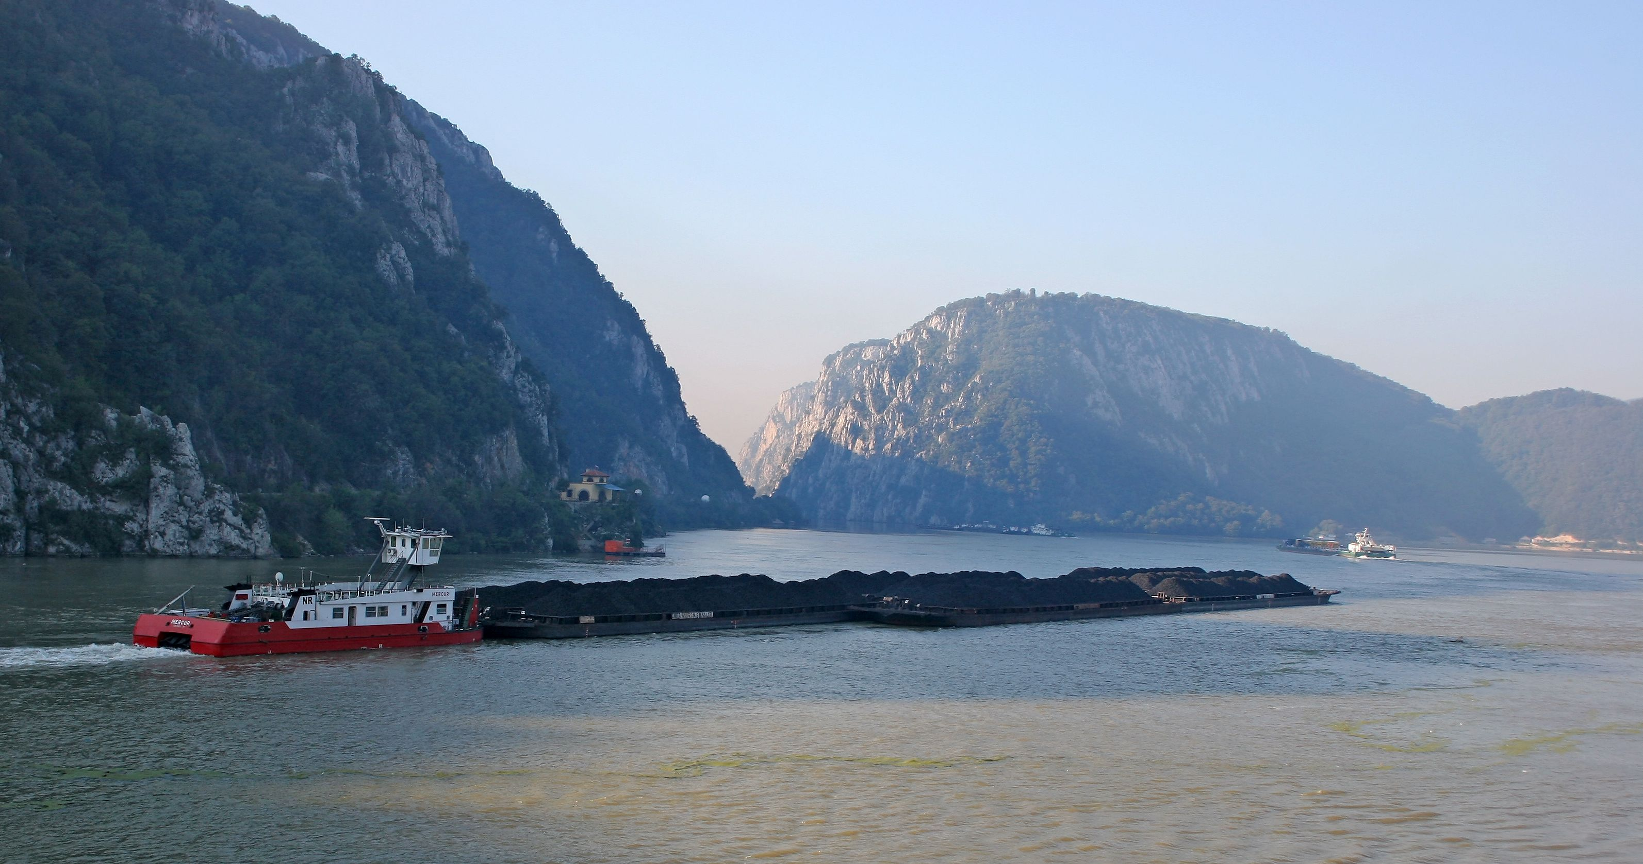
So sieht ein Binnenschiff aus:
Leitner@TTS, Austria
Notes:
Hier ist ein Schubverband auf der Donau beim Eisernen Tor an der Grenze von Serbien und Rumänien zu sehen: bestehend aus einem Schubschiff (einem zum Schieben dienenden Motorschiff) und acht gekoppelten Schubleichtern mit Massengut. Bei uns auf der Donau in Österreich kann ein Schiff mit bis zu 4 Schubleichtern fahren, auf der unteren Donau in Rumänien, wo der Fluss sehr breit ist, sind bis zu 12 Schubleichter möglich.
Bild: Leitner@TTS, Austria

Slide 10
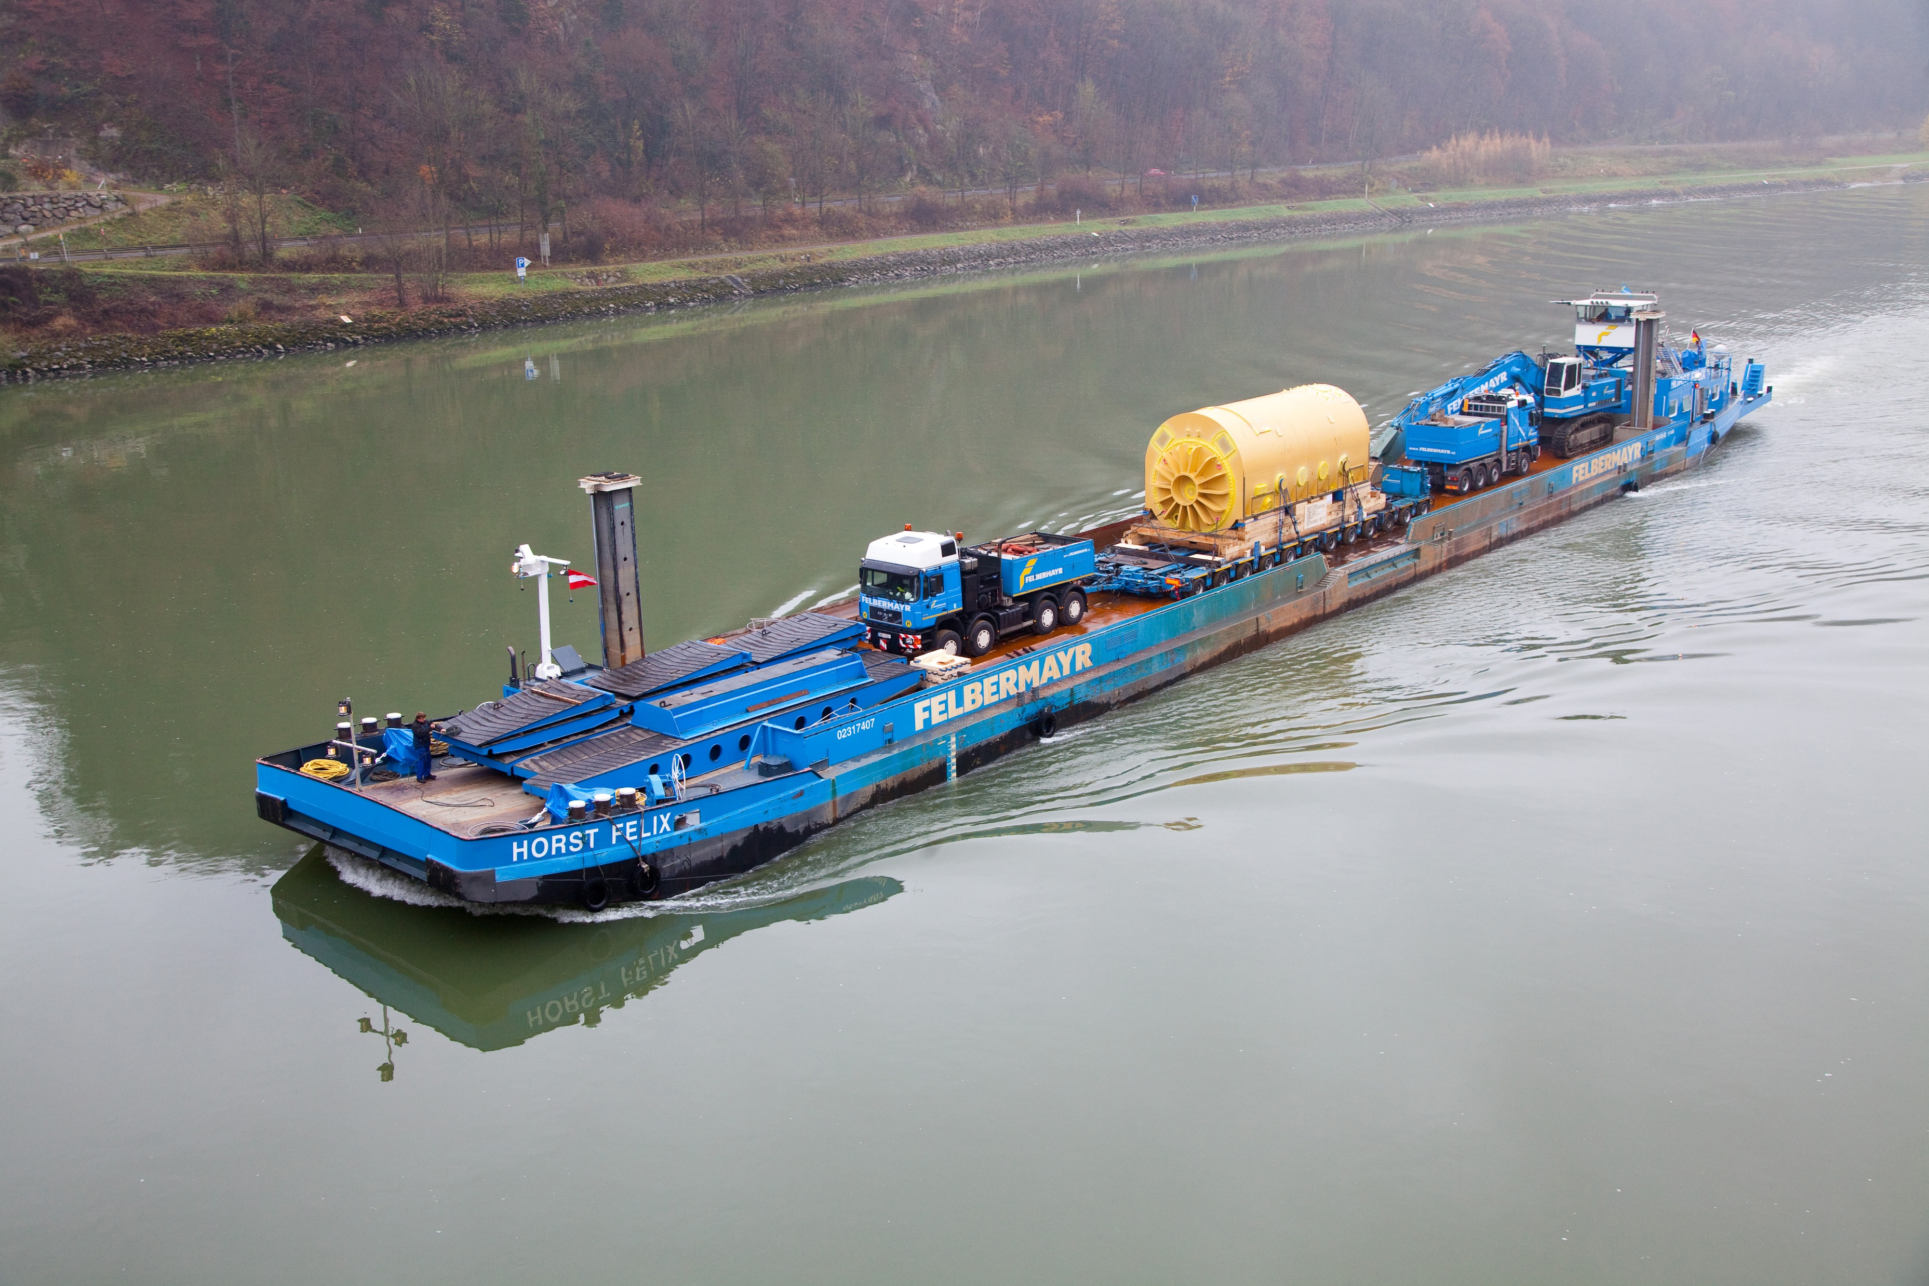
So sieht ein Binnenschiff aus:
Felbermayr
Notes:
Hier ist ein High&Heavy-Transport (Schwerguttransport) auf einem Binnenschiff der Firma Felbermayr zu sehen.
Bild: Felbermayr

Slide 11
Transportquiz
40
1, 2 oder 3…
Überlege wo dein Steinchen hin gehört!
Bilder: Flaticon
Notes:
Transportquiz im Sitzkreis
Für dieses Spiel sitzen die Kinder im Kreis. In der Mitte liegen Bilder verschiedener Verkehrsmittel, wobei der Fokus auf Verkehrsträgern für den Güterverkehr liegt: LKW, Zug, Binnenschiff.
Die Vorlage dafür kann unter www.rewway.at downgeloadet werden.
Jedes Kind bekommt kleine Bällchen oder Steinchen.
Die Lehrkraft stellt eine Frage, zum Beispiel: „Welches Transportmittel ist besonders umweltfreundlich?“. Die Kinder überlegen kurz und legen dann ein Bällchen auf das Bild, das sie für die richtige Antwort halten (z. B. auf den Zug).
Danach bespricht die Klasse gemeinsam die Antworten. Falls nötig, erklärt die Lehrkraft noch einmal, warum eine Antwort richtig oder weniger passend ist.
Das Spiel geht weiter mit neuen Fragen, bis alle Fragenbesprochen wurden. Am Ende kann man gemeinsam überlegen, wie man im Alltag umweltfreundlicher unterwegs sein kann.
Welche Transportmittel sind besonders umweltfreundlich? Zug, Binnenschiff
Welches Transportmittel erzeugt sehr viele schädliche Abgase? LKW
Welches Transportmittel kann sehr viel auf einmal transportieren? Binnenschiff (Veranschaulichung siehe nächste Folie)
Welches Transportmittel ist schnell und kommt bis vor deine Haustüre? LKW
Welche Transportmittel fahren nicht auf der Straße? Zug, Binnenschiff
Welches Transportmittel steht oft im Stau? LKW
Welches Transportmittel transportiert Güter auf der Donau? Binnenschiff
Bildquelle:
Flaticon (2024): https://www.flaticon.com/de/kostenlose-icons/lkw; Lkw Icons erstellt von Freepik – Flaticon, Abruf 20.05.2024
Flaticon (2025): https://www.flaticon.com/de/kostenlose-icons/zug; Zug Icons erstellt von Mihimihi – Flaticon; Abruf 06.02.2025
Flaticon (2024): https://www.flaticon.com/de/kostenlose-icons/schiff; Schiff Icons erstellt von Freepik – Flaticon, Abruf 29.04.2024

Slide 12
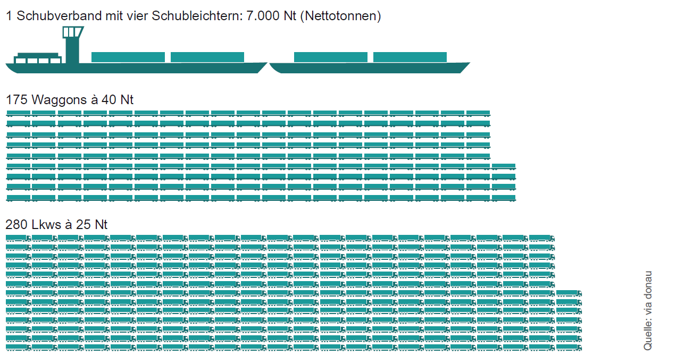

So groß ist ein Binnenschiff!
Binnenschiff mit 4 Schubleichtern = 175 Zugwaggons = 280 LKW
Notes:
Im Vergleich mit den anderen Landverkehrsträgern bietet das Binnenschiff eine deutlich größere Transportkapazität (=Ladevolumen) je Transporteinheit und kann beziehungsweise könnte so einen wichtigen Beitrag zur Entlastung von Straße und Schiene leisten.
Ein Binnenschiff mit 4 Leichtern kann so viel transportieren wie 175 Eisenbahnwaggons oder 280 LKW.
Was ist ein Schubleichter?
Ein schwimmender Ladebehälter ohne Antrieb. Er wird vorne an ein Binnenschiff angeschlossen und geschoben.
Quelle: Viadonau (2019): Handbuch der Donauschifffahrt S. 18, 19, 112
Bildquelle: Viadonau (2019): Handbuch der Donauschifffahrt S. 19

Slide 13
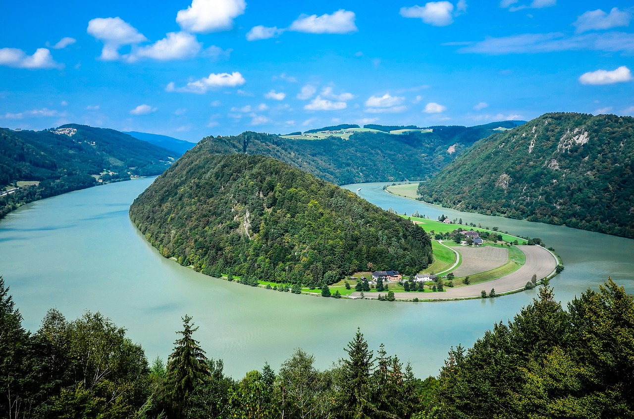
Die Donau
Österreichs größter Fluss
Die Donau ist eine Wasserstraße:
☺ umweltfreundlicher Gütertransport
☺ verbindet Europa
Pixabay
Notes:
Die Donau ist der größte Fluss in Österreich. Sie fließt durch viele Städte, zum Beispiel Wien, Linz und Krems. Sie entspringt in Deutschland im Schwarzwald und fließt bis zum schwarzen Meer. Aber wusstet ihr, dass die Donau nicht nur ein schöner Fluss ist, sondern auch eine wichtige Verkehrsstraße?
Täglich fahren Schiffe auf der Donau und transportieren viele Waren – zum Beispiel Getreide, Öl oder sogar Autos. Das ist viel umweltfreundlicher als Lastwagen auf der Straße, weil Schiffe weniger Abgase ausstoßen.
Die Donau ist also nicht nur ein schöner Fluss, sondern auch eine wichtige Verkehrsverbindung für ganz Europa – man bezeichnet das als Wasserstraße.
Bildquelle:
Pixabay (2025): https://pixabay.com/de/photos/schl%C3%B6gen-sch%C3%B6gener-schlinge-donau-4795383/; Abruf 20.03.2025

Slide 14

Wie können wir unsere Güter umweltfreundlich transportieren?
Weniger LKW, mehr Zug & Schiff
- So schützen wir die Umwelt!
Warum ist das wichtig?
Saubere Luft, weniger Abgase 🌱
Weniger Staus auf den Straßen
Mehr Sicherheit für Menschen und Tiere
Bild: Flaticon
Notes:
Stellt euch vor, wie viele Lastwagen jeden Tag auf den Straßen unterwegs sind. Sie transportieren Lebensmittel, Kleidung und viele andere Dinge. Aber zu viele LKWs bedeuten auch Staus, Abgase und manchmal sogar Unfälle.
Deshalb versuchen wir, mehr Waren mit umweltfreundlicheren Verkehrsmitteln zu transportieren – zum Beispiel mit Zügen oder Schiffen. Das nennt man Verkehrsverlagerung.
Wie funktioniert das?
Die LKWs bringen die Waren zuerst zum nächsten Bahnhof oder Hafen. Von dort geht es mit dem Zug oder Schiff weiter. Das hilft, die Straßen sicherer zu machen, die Luft sauberer zu halten und die Umwelt zu schützen.
Warum ist das wichtig?
Weniger LKWs auf den Straßen bedeuten weniger Staus. Außerdem stoßen LKWs viele Abgase aus, die die Luft verschmutzen und schlecht für unsere Gesundheit und die Umwelt sind. Wenn wir stattdessen mehr Züge und Schiffe nutzen, gibt es weniger Schadstoffe in der Luft und wir schützen das Klima. Ein weiterer Vorteil ist die Sicherheit: Mit Zügen und Schiffen passieren viel weniger Unfälle als auf der Straße
Bildquelle:
Flaticon (2024): https://www.flaticon.com/de/kostenlose-icons/erde; Erde Icons erstellt von Freepik – Flaticon, Abruf 08.07.2024

Slide 15
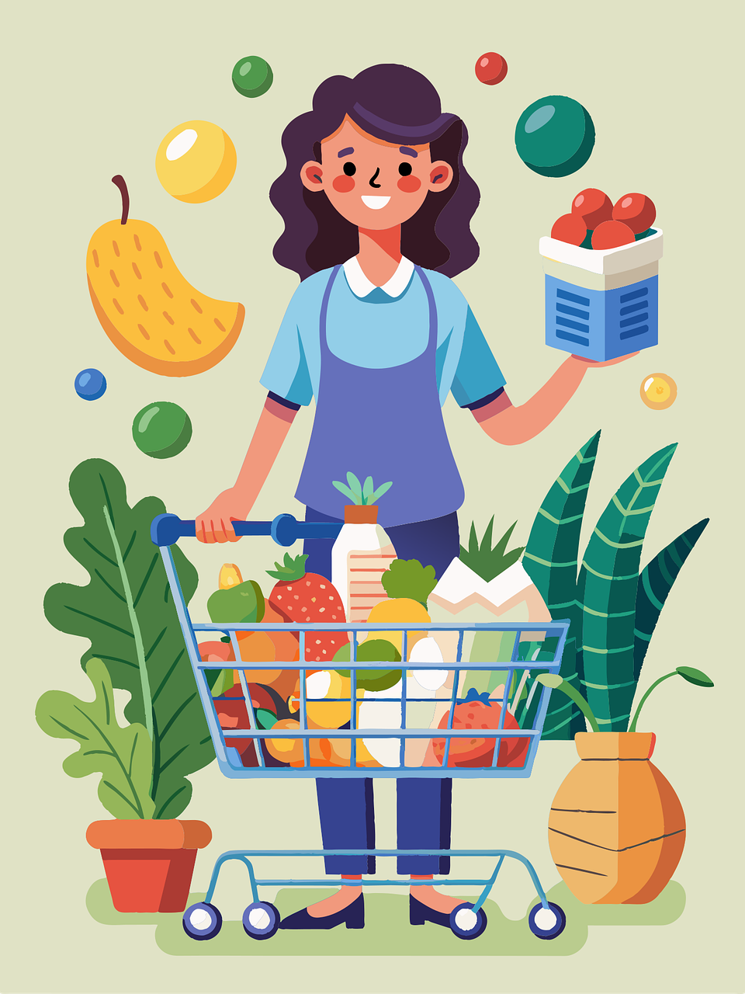
Was kann ich selbst tun?
Der Transport von Waren verursacht viele Abgase.
Aber jeder kann helfen, die Emissionen zu verringern!
Welche Ideen hast du dazu?
Pixabay
Notes:
Diskussion im Klassenverband, wie man selbst dazu beitragen kann den Güterverkehr zu verringern und Abgase zu vermeiden. Auch wenn man selbst nicht mit dem LKW fährt, kann man dazu beitragen, dass weniger Waren transportiert werden, vor allem beim Einkaufen. Hier einige Ideen:
- Regionale Produkte kaufen
Wenn du Obst, Gemüse oder andere Produkte aus deiner Umgebung kaufst, müssen sie nicht mit Lastwagen oder Flugzeugen aus fernen Ländern transportiert werden.
Bauernmärkte oder Geschäfte mit regionalen Lebensmitteln sind eine gute Wahl.
- Saisonale Lebensmittel essen
Erdbeeren im Winter kommen oft mit dem Flugzeug aus fernen Ländern. Besser ist es, heimisches Obst und Gemüse zur richtigen Jahreszeit zu kaufen.
- Weniger Online-Bestellungen
Viele kleine Bestellungen bedeuten viele Lieferfahrzeuge auf der Straße.
Besser: Mehrere Dinge auf einmal bestellen oder im Geschäft einkaufen.
- Verpackungen vermeiden
Weniger Plastik und Einwegverpackungen bedeuten weniger Transporte für die Müllentsorgung.
Produkte ohne unnötige Verpackung helfen der Umwelt.
- Lieferdienste mit nachhaltigen Transportmitteln nutzen
Manche Unternehmen liefern mit dem Fahrrad oder Elektroautos – diese sind umweltfreundlicher als große Lieferwagen.
- Mehr Bahn und Schiff für den Transport nutzen
Beim Einkaufen auf Unternehmen achten, die ihre Waren mit dem Zug oder Schiff transportieren – das ist umweltfreundlicher als LKWs oder Flugzeuge.
- Reparieren statt neu kaufen und gebrauchte Dinge kaufen und verwenden
Kleidung, Möbel, Spielzeug oder Bücher kann man oft gebraucht kaufen. Das spart Rohstoffe und vermeidet unnötige Transporte. Wenn etwas kaputt ist, lohnt es sich oft, es zu reparieren, anstatt sofort etwas Neues zu kaufen.
Jeder kleine Beitrag hilft! Wenn viele Menschen bewusster einkaufen, können wir den Güterverkehr umweltfreundlicher machen.
Bildquelle:
Pixabay (2025): https://pixabay.com/de/vectors/ai-generiert-laden-markt-wagen-8793076/; Abruf 10.02.2025

Slide 16

Klimafreundlicher Verkehr der Zukunft
https://www.youtube.com/watch?v=1H7MOPvZM14

Slide 17
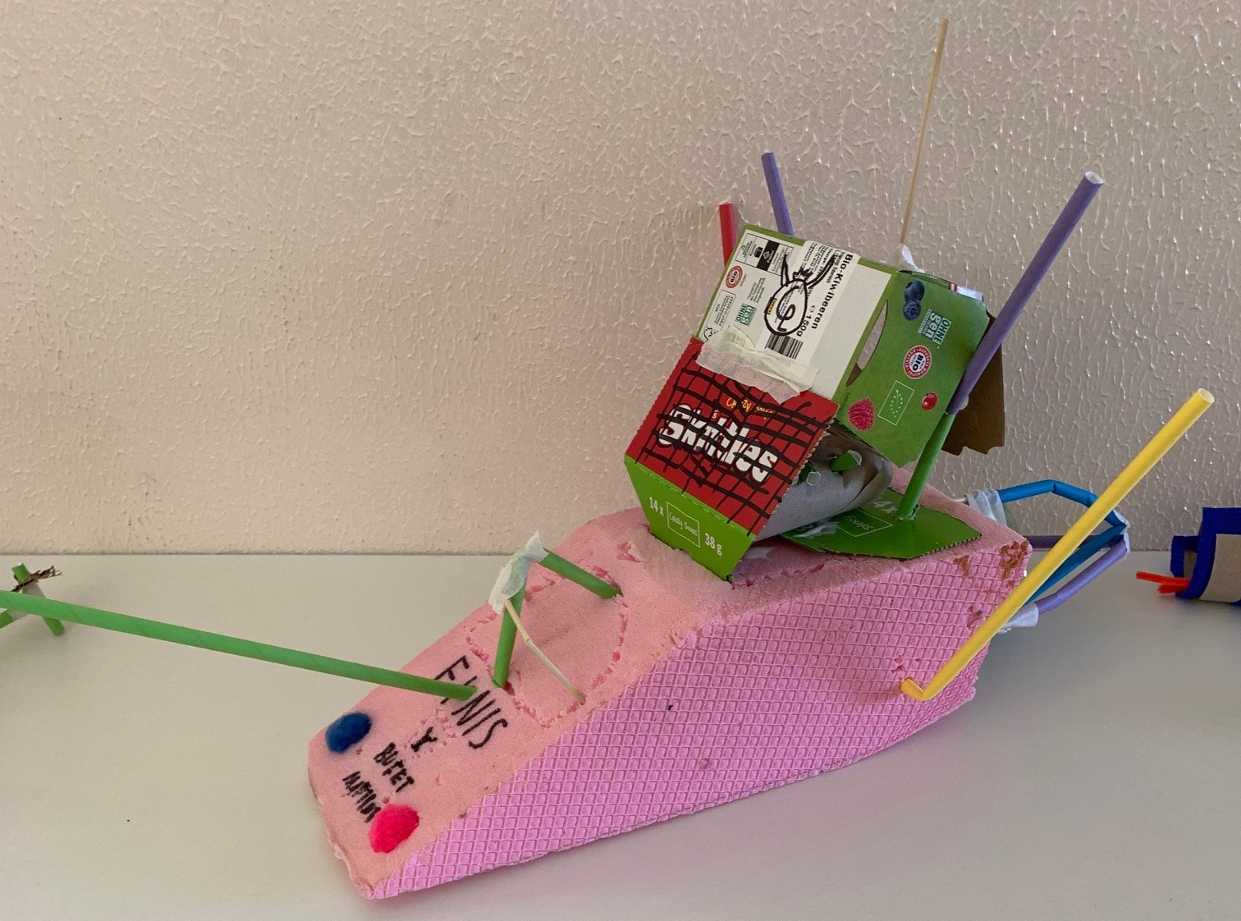
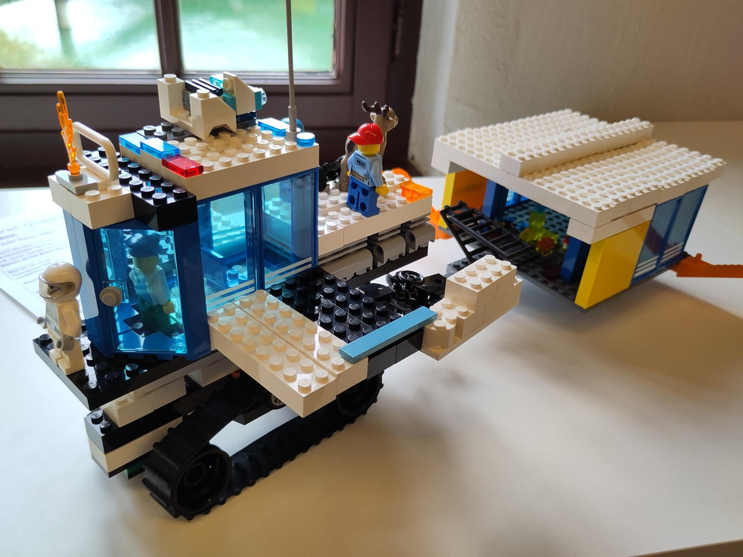
Baut eure kreative Transportidee für die Zukunft!
Notes:
Transporte der Zukunft – Baut eure Transportidee für eine grüne Welt
Werdet kreativ und entwickelt gemeinsam im Team Transportsysteme der Zukunft! Lasst uns die Welt von morgen umweltfreundlicher gestalten und setzt eure verrücktesten Ideen um: vielleicht ein Solar-Roboter, eine Petflaschen-Recycling-Drohne oder doch eine wasserstoffbetriebenes Luftkissenboot? Eurer Phantasie sind keine Grenzen gesetzt.
In Kleingruppen kreieren die Kinder eine Transportidee der Zukunft und bauen diese anhand der Materialien.
Ein Steckbrief führt die Kinder durch den Prozess (Der Steckbrief ist unter www.rewway.at downloadbar):
Denkt euch einen Namen für eure Transportidee und euer Team aus.
Überlegt euch die folgenden Dinge dazu:
Wo und wie kann sich die Transportidee bewegen? Z.B. durch einen Tunnel, auf dem Wasser, es kann fliegen, es hat Beine/Räder,…
Warum ist unser Transportmittel so umweltfreundlich?
Welchen Treibstoff braucht es um sich zu bewegen? Wie wird es angetrieben?
Wie und von wem wird das Transportmittel gesteuert?
Welche Waren soll es ausliefern?
Welche besonderen Eigenschaften hat eure Idee sonst noch?
2 Varianten:
Upcycling: Die Schüler:innen verwenden zum Bauen der Transportidee gesammelte Abfälle: Karton, leere Flaschen, Verpackungsfolie, Wollreste, Strohhalme etc.
Benötigtes Material: Abfälle, Schere, Klebeband, Stifte, Schnur/Wolle, ev. kleinere Mengen an Bastelmaterial (Pfeifenputzer, Pompons)
Lego: für das Darstellen der Transportidee kommt Lego zum Einsatz
Lernziele:
Die Schüler:innen lernen, kreative Lösungen für reale Herausforderungen im Bereich Mobilität und Umweltschutz zu finden.
Die Schüler:innen verstehen, was nachhaltige Mobilität bedeutet und reflektieren, wie Transportmittel umweltfreundlich gestaltet werden können. Sie setzen sich mit alternativen Antrieben und ressourcenschonender Bauweise auseinander.
Die Schüler:innen überlegen, wie sich ein Transportmittel bewegen kann, wie es gesteuert wird und welche Energiequellen dafür geeignet sind. Grundlegende technische Prinzipien werden dabei angewendet.
Die Schüler:innen arbeiten in Kleingruppen zusammen, treffen gemeinsame Entscheidungen, verteilen Aufgaben und präsentieren vor der Klasse (Teamarbeit und Kommunikation).
Bildquelle:
Fachhochschule Oberösterreich, Logistikum

Slide 18
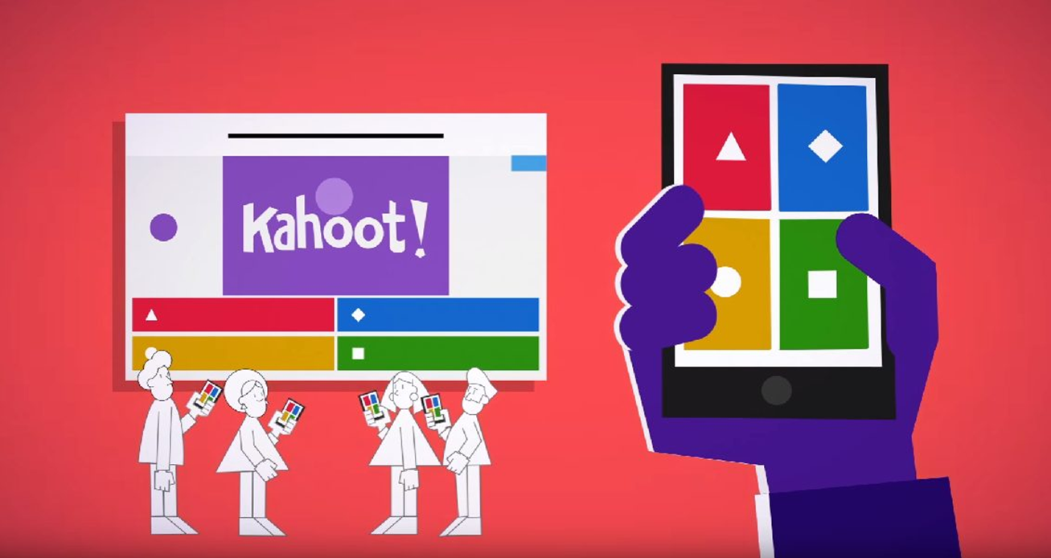
KAHOOT! Quiz
Teste dein Wissen mit unserem Transportquiz!
https://create.kahoot.it/share/basismodul-volksschule/5686b6bd-79bf-4908-b501-0065cddbf742
https://kahoot.com/de/
Notes:
Kahoot!-Quiz: Nachhaltige Transporte – Wissen spielerisch testen
Nutzen Sie dieses fertig vorbereitete Kahoot!-Quiz, um das Wissen Ihrer Schülerinnen und Schüler zum Thema dieser Unterrichtseinheit auf spielerische Weise zu überprüfen. Die Fragen sind bewusst einfach gehalten und eignen sich ideal für die Volksschule.
So funktioniert’s:
Melden Sie sich bei Kahoot! an oder registrieren Sie sich kostenlos: https://kahoot.com/de/
Öffnen Sie den folgenden Link zum Quiz: https://create.kahoot.it/share/basismodul-volksschule/5686b6bd-79bf-4908-b501-0065cddbf742
Starten Sie das Quiz im Unterricht – entweder im Einzelmodus oder als Gruppenspiel.

Slide 19
Danke für eure Aufmerksamkeit!

Slide 20
Zusatzinformationen für Lehrkräfte
Dieses Lehrmittelpaket ist unter einer sogenannten Creative Common Namensnennung 4.0 International Lizenz verfügbar.
Sie können diese Lehrmittel demnach frei in Ihren Unterricht integrieren, Ihren Anforderungen entsprechend anpassen und an Ihre Schüler*innen/Studierenden oder sonstige Personen weitergeben.
Wir bitten Sie lediglich die Logos auf den Folien zu belassen.
Die Bildrechte sind in den Notizfeldern angegeben, eine Verwendung in anderen Settings ist nicht gestattet.
Erklärung zur Nutzung generativer KI und KI-gestützter Technologien:
Während der Ausarbeitung dieses Projekts nutzten die Autorinnen und Autoren ChatGPT und Microsoft CoPilot zur Unterstützung bei der Konzeptgestaltung und Ideenfindung – insbesondere hinsichtlich interaktiver Übungen. Der Einsatz dieses KI-Tools erfolgte mit sorgfältiger Abwägung. Anschließend wurde der Inhalt von den Autorinnen und Autoren gründlich überprüft und bei Bedarf überarbeitet, um die Einhaltung wissenschaftlicher Standards sicherzustellen. Die Autorinnen und Autoren übernehmen die volle Verantwortung für den endgültigen Inhalt der Veröffentlichung.

Slide 21
Zusatzinformationen für Lehrkräfte
Für Fragen und Rückmeldungen stehen wir gerne per Mail unter
rewway@fh-steyr.at zur Verfügung.
Weitere Foliensätze und praktische Übungen finden Sie unter:
http://www.rewway.at/de/lehrmittel/
Haben Sie vielleicht Interesse an einem Transport School Lab, einer Exkursion oder einem Fachvortrag?
https://rewway.at/de/seiten/vermitteln

